Slide 1









Báo cáo đồ án lập trình python
Giảng viên hướng dẫn: Thạc sĩ Lê Tấn Long
Cá lớn nuốt cá bé
Bước chân vào đại dương
NHÓM LỚP HỌC: NHÓM 15
Sinh viên thực hiện:
PhAN HOÀNG VŨ - 3123410436
NGUYỄN TIẾN TRUNG - 3123410396
NGUYỄN MINH THUẬN - 3123410365
NGUYỄN PHƯỚC HÒA LÂM - 3123410193

Slide 2





Giới thiệu về đề tài
Về trò chơi “ Cá lớn nuốt cá bé”
Tiềm năng của Python trong lập trình game
Các thư viện sử dụng

Slide 3
Về trò chơi “Cá lớn nuốt cá bé”
Trong trò chơi này, người chơi sẽ điều khiển một chú cá, liên tục “ăn” những chú cá nhỏ hơn và tránh những kẻ săn mồi để hoàn thành mục tiêu là “sống lâu nhất có thể”
Notes:
Tại sao lại là "Cá lớn nuốt cá bé"?
- Đề tài thân thiện, vừa sức, thú vị và chưa có nhiều nguồn tham khảo.
- Tiêu biểu có thể kể đến như "Feeding Frenzy" 1 và 2

Slide 4
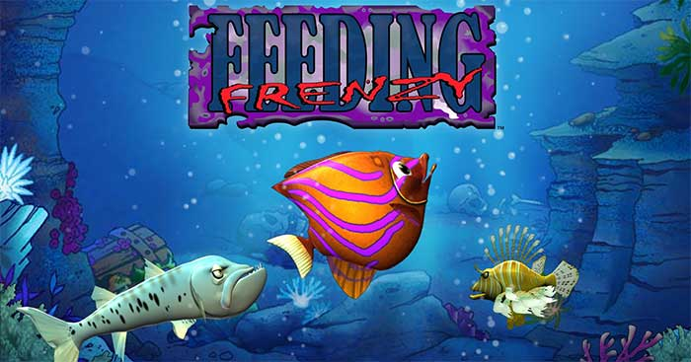

Slide 5


Slide 6
Tiềm năng của Python trong lập trình game
Cú pháp đơn giản
Thư viện hỗ trợ mạnh mẽ
Tích hợp AI dễ dàng
Notes:
- "Người ta biết đến python không chỉ là một ngôn ngữ bậc cao, mà còn là một ngôn ngữ phù hợp để lập trình game"
- Các game lập trình bằng Python không phải chỉ để chơi, mà còn có thể thương mại hóa, tiêu biểu có thể kể đến như:
+ Civilization IV
+ The Sims 4
+ World of Tanks
+ Doki Doki Literature Club

Slide 7


Slide 8


Slide 9


Slide 10


Slide 11
Các thư viện sử dụng
Pygame
Mediapipe
Numpy
Math
Time
Cv2
Notes:
Pygame sẽ là thư viện quan trọng nhất trong quá trình thiết kế tựa game này.
Mediapipe sẽ đóng vai trò là thư viện dùng để cung cấp phương thức di chuyển bằng cử động tay ghi nhận qua camera của người chơi

Slide 12


Cách thức hoạt động của trò chơi

Slide 13
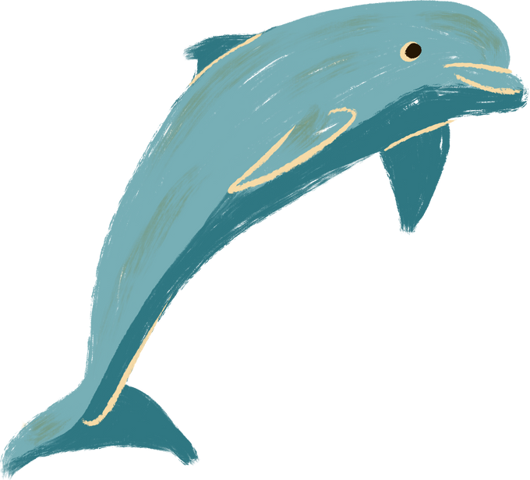





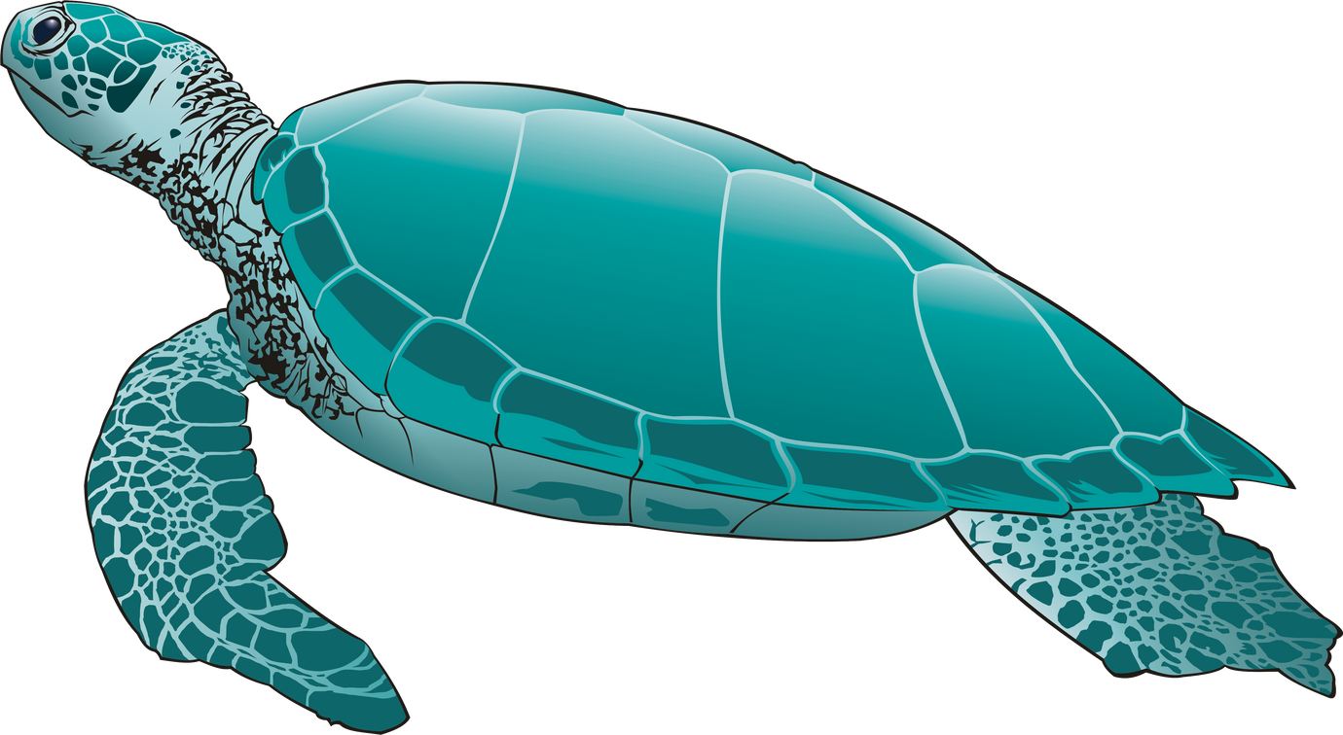
Đối tượng chính
Notes:
Trò chơi sẽ gồm 3 đối tượng chính là cá xanh, đỏ, tím

Slide 14
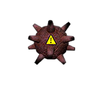


Các đối tượng khác
Notes:
Và các đối tượng khác bao gồm kim cương, cá boss và bom

Slide 15












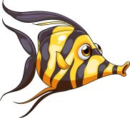





Notes:
và 19 phân loài kẻ địch trải đều khắp mọi cấp độ

Slide 16
Các tương tác phổ biến trong trò chơi

Slide 17
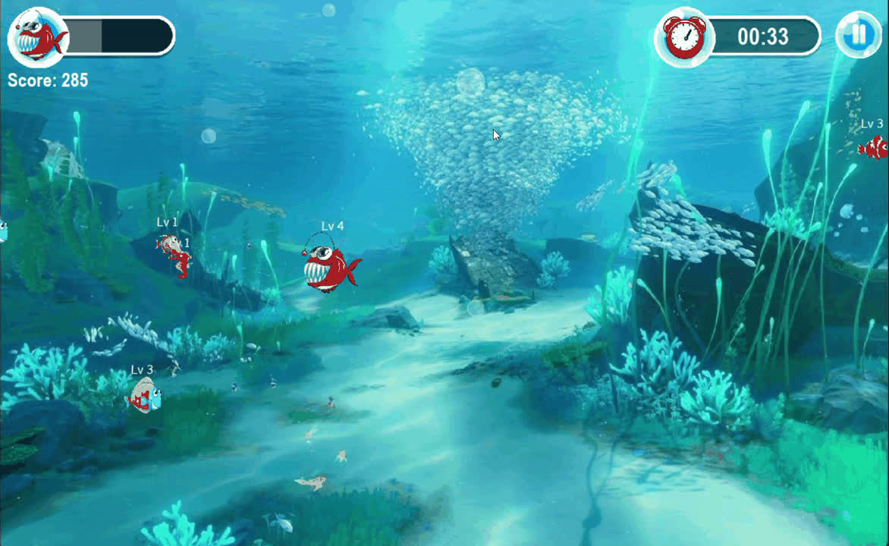
“Cá lớn nuốt cá bé”

Slide 18
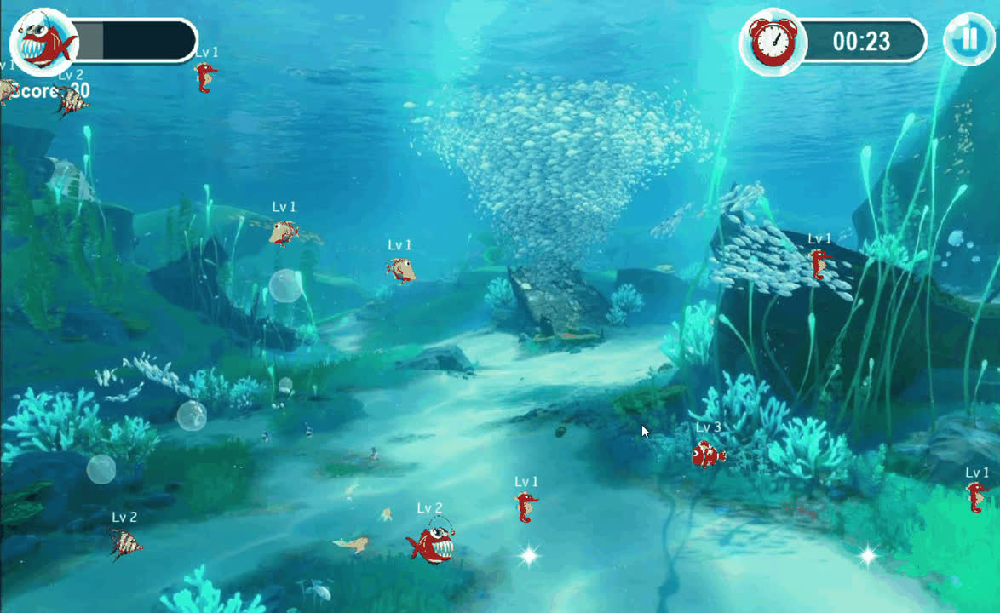
Cá tương tác với kim cương

Slide 19
Các tương tác dẫn đến kết thúc trò chơi

Slide 20
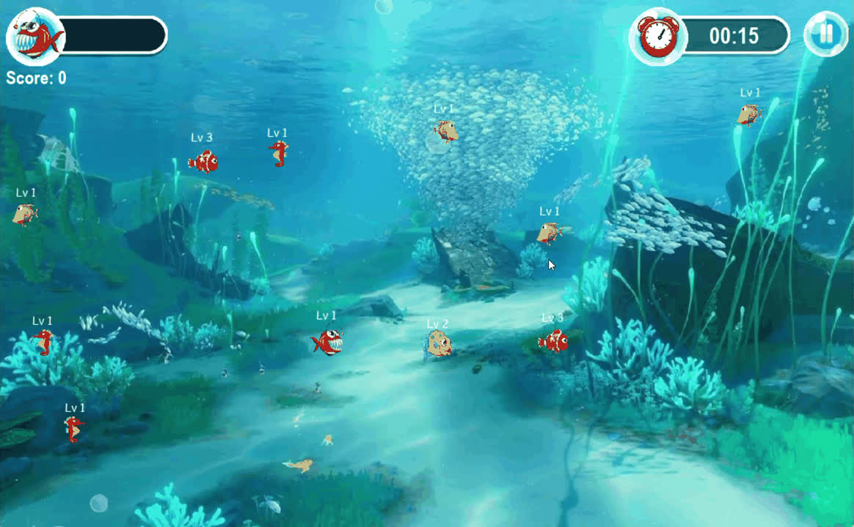
Va chạm với cá địch cấp cao hơn

Slide 21
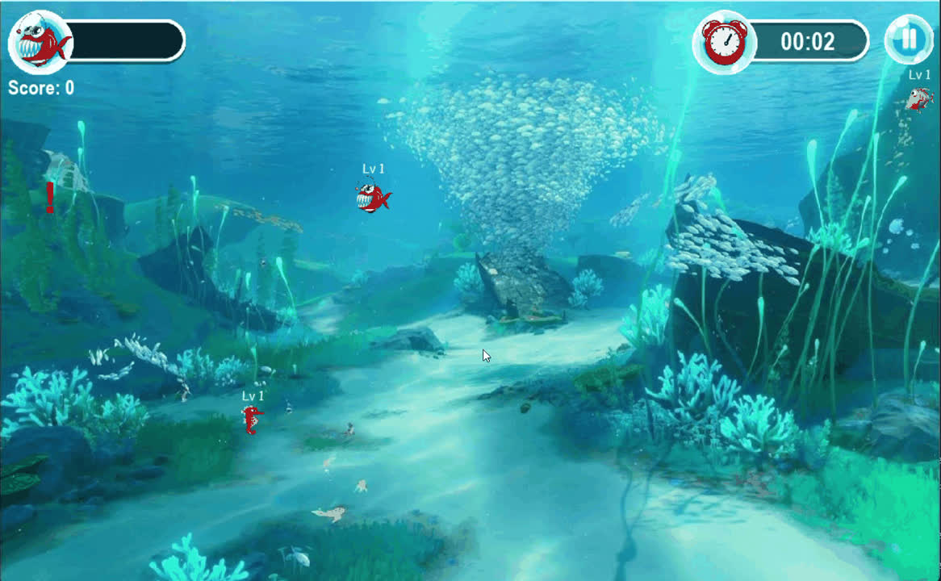
Va chạm với cá boss

Slide 22
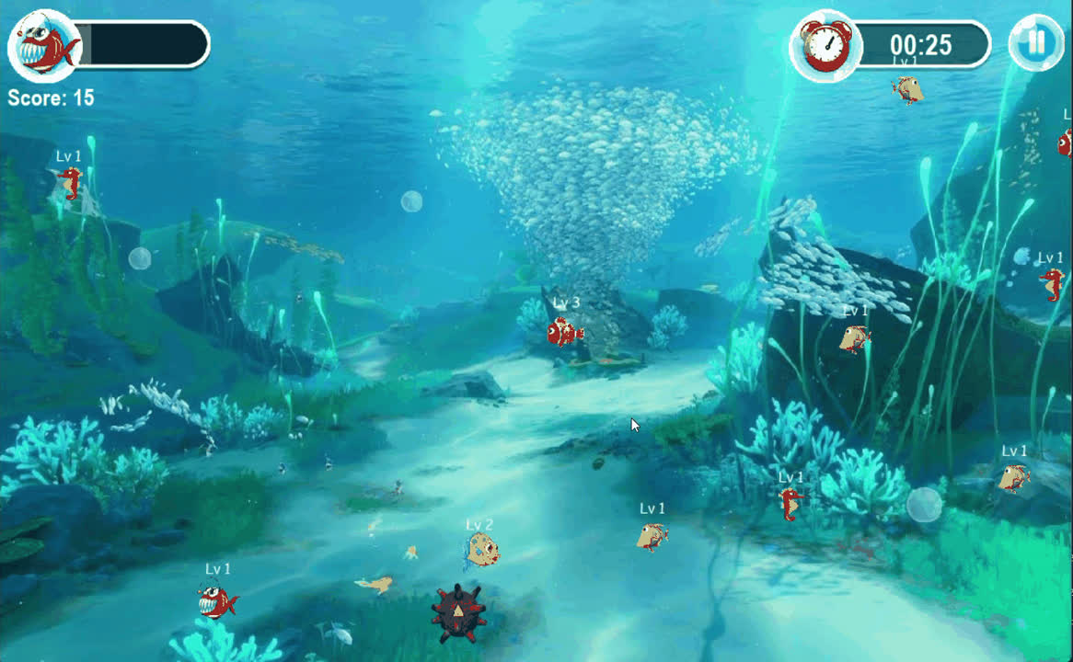
Va chạm với boom

Slide 23
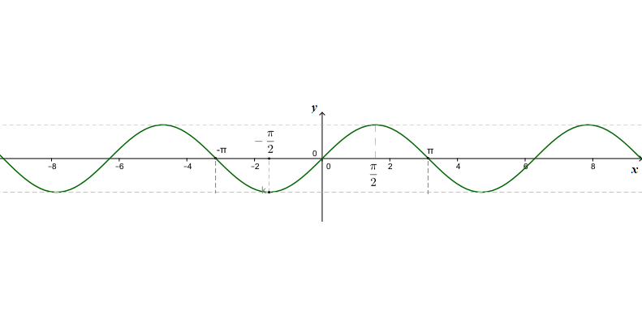
Công thức biểu diễn chuyển động của cá theo đồ thị hình sin
self.wave_offset = random.uniform(0, math.pi * 2)
self.wave_amplitude = random.uniform(0.5, 0.75)
self.y += self.wave_amplitude * math.sin(self.wave_offset)
Notes:
- offset là góc ban đầu, xác định vị trí bắt đầu dao động của cá
- amplitude là biên độ dao động của cá
- Nếu giá trị offset không random, cá sẽ bắt đầu dao động tại cùng 1 vị trí và quá trình giao động cũng sẽ tương tự nhau
- Nếu giá trị amplitude không random, cá sẽ dao động cùng 1 biên độ lên xuống như nhau

Slide 24
Giao diện trò chơi

Slide 25
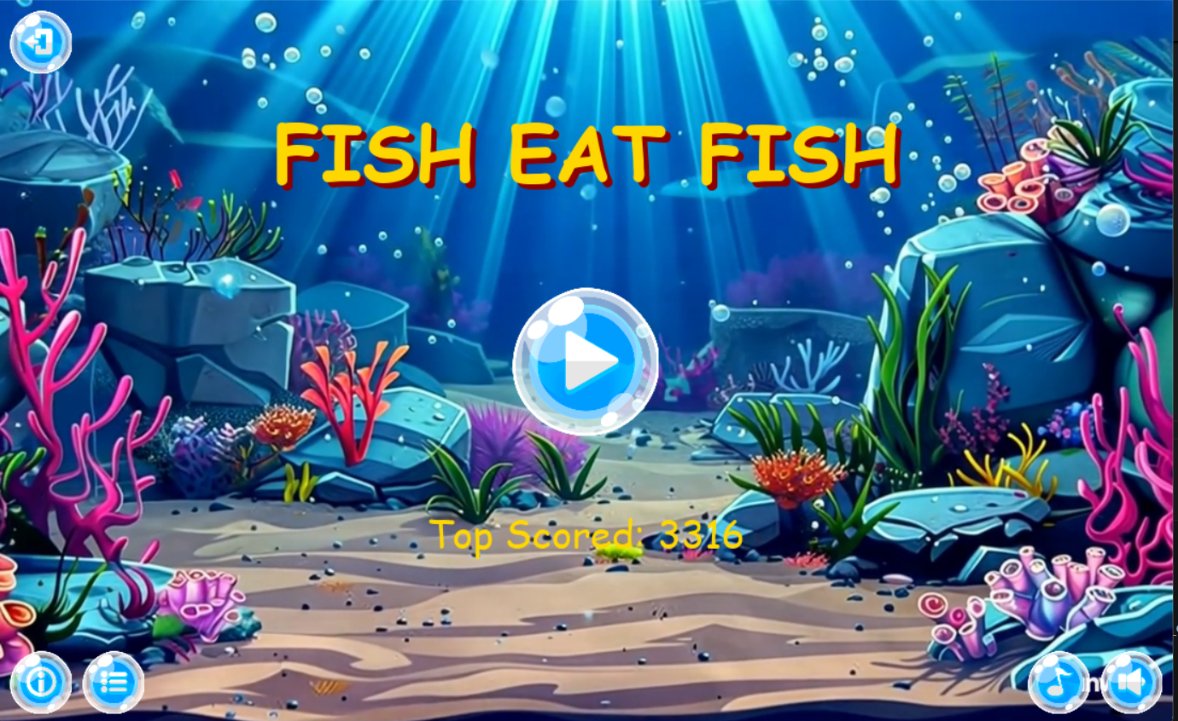

Slide 26
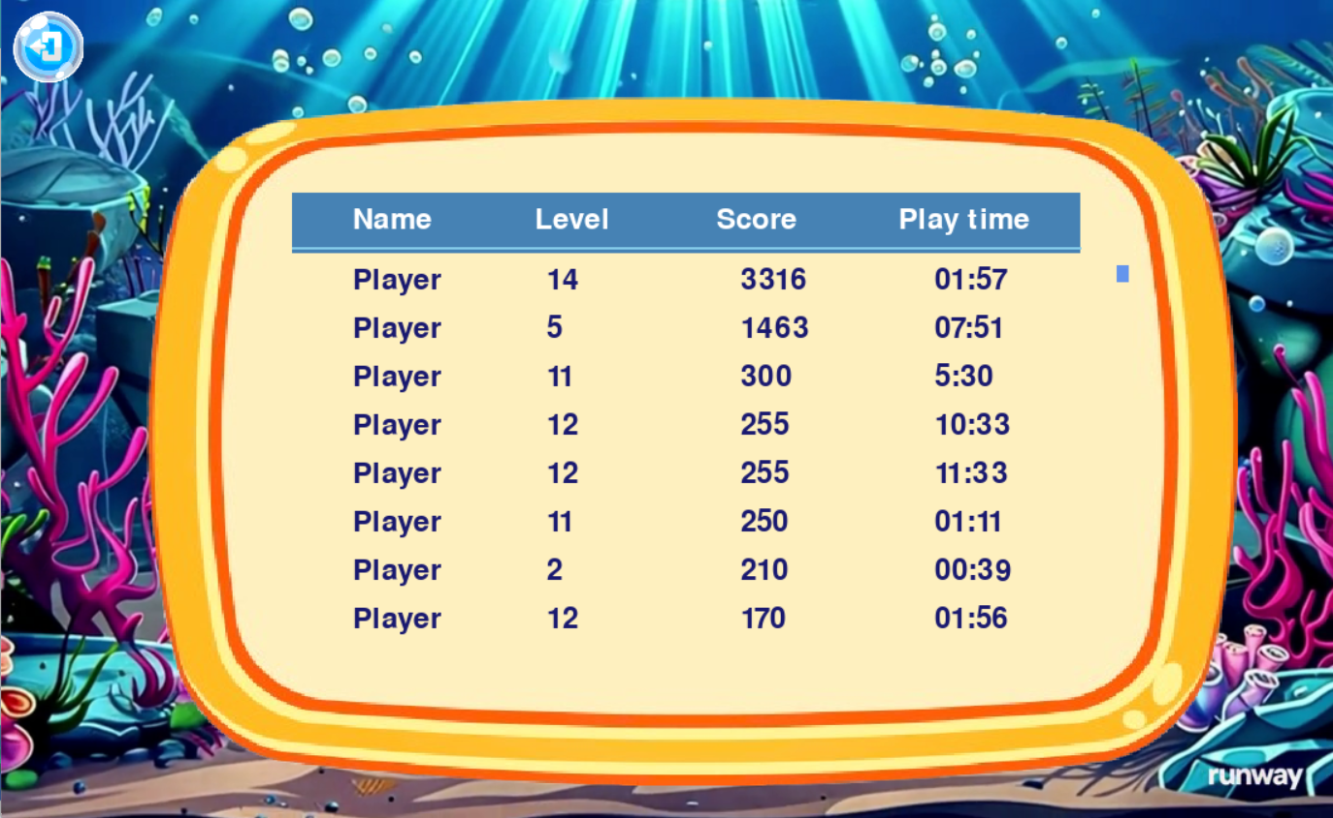

Slide 27
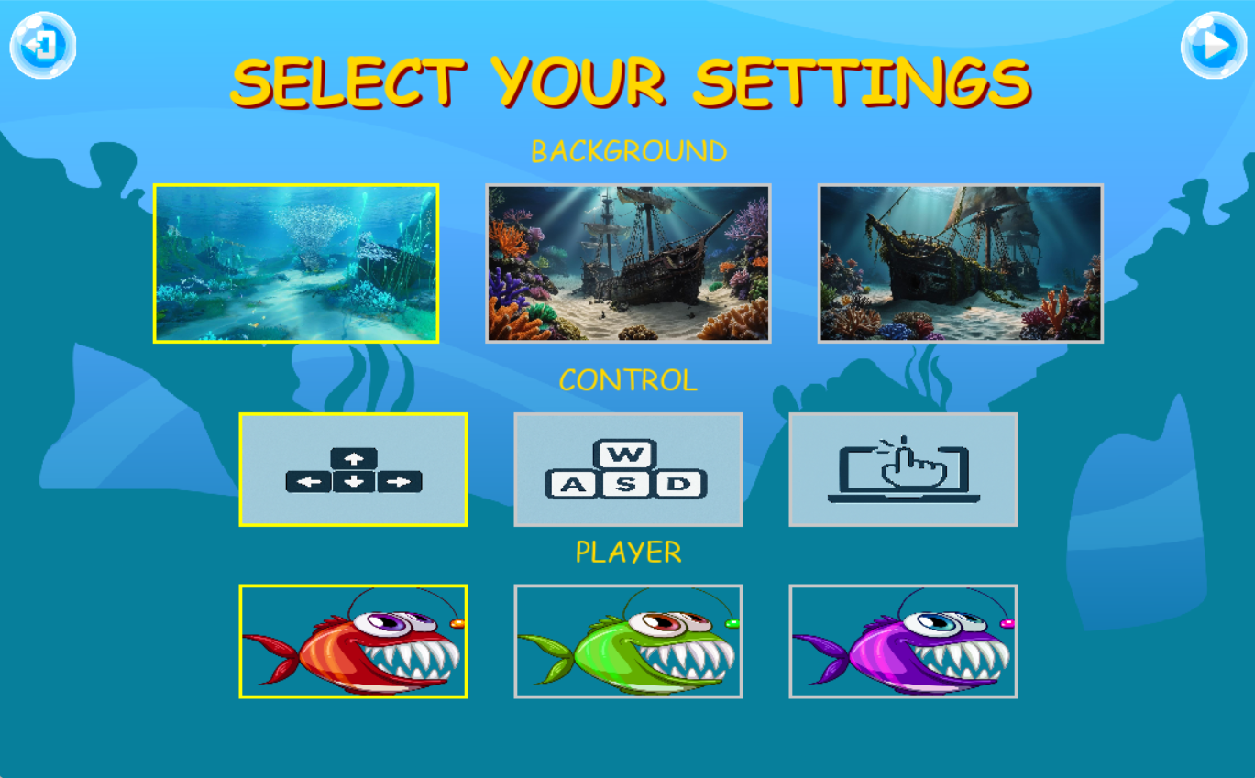

Slide 28
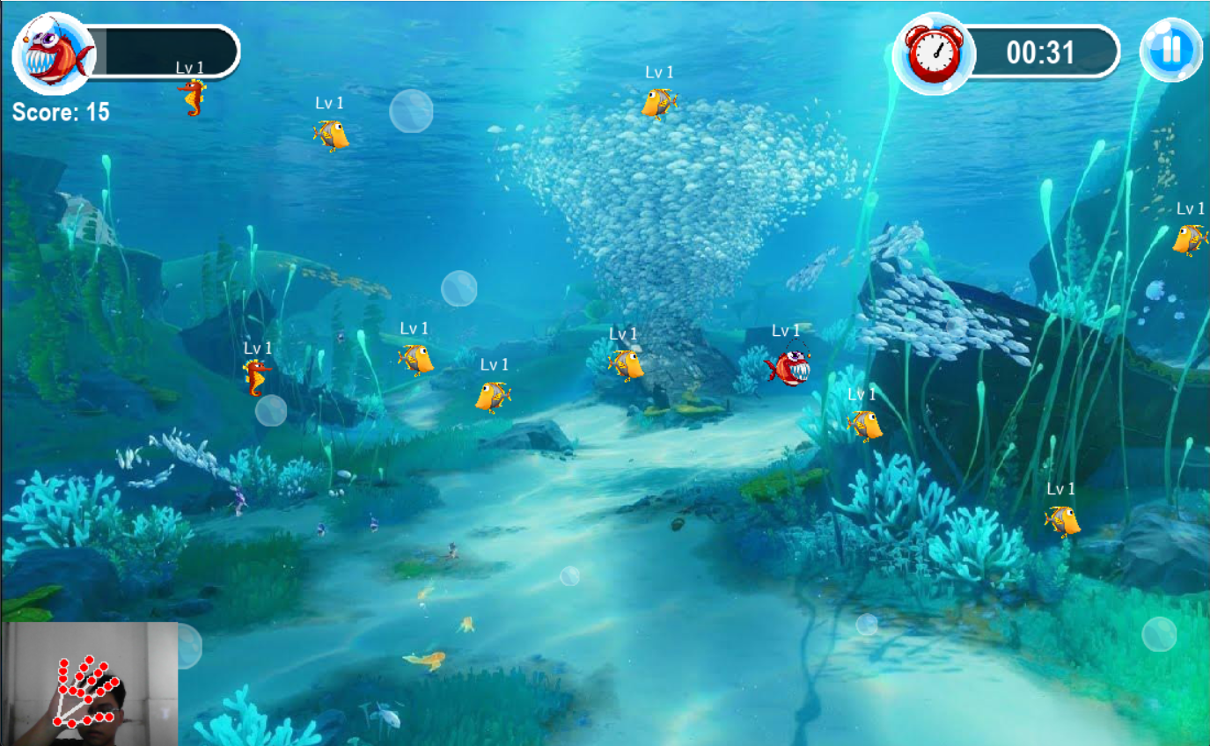

Slide 29
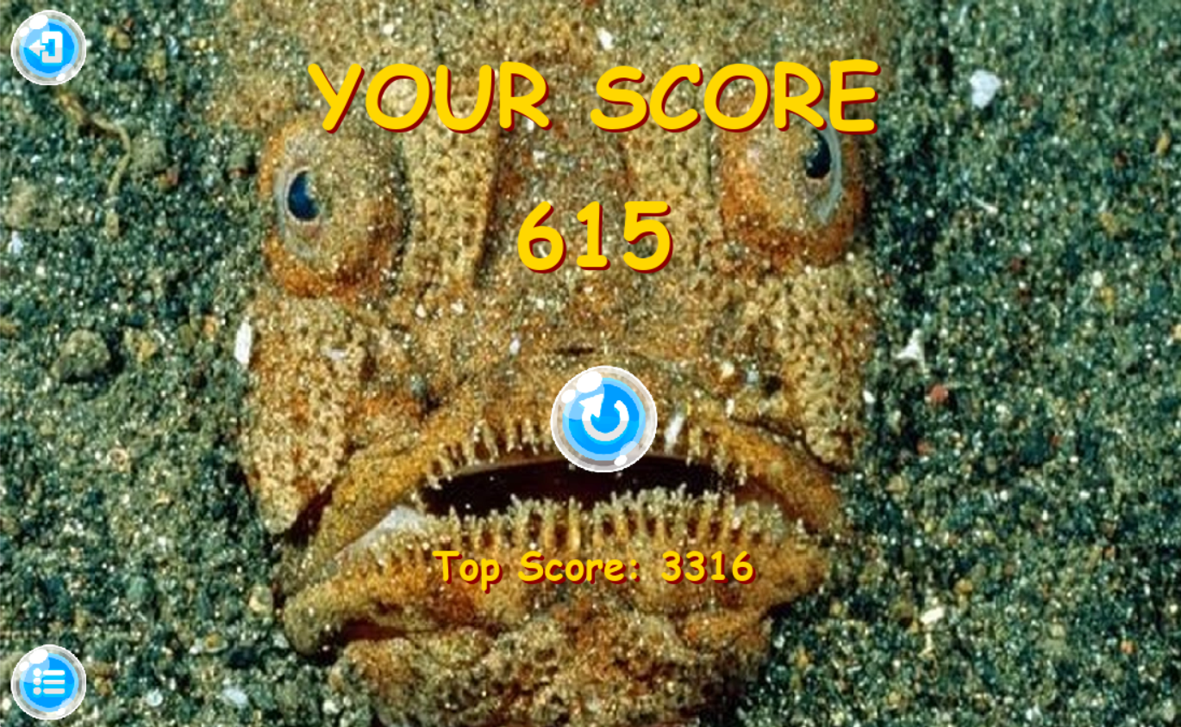

Slide 30
Kết luận
Hệ thống điều khiển đa dạng – Cho phép người chơi di chuyển cá bằng WASD, phím mũi tên, hoặc cử động tay thông qua MediaPipe.
Hệ thống âm thanh sống động – Nhạc nền và hiệu ứng được thiết kế phù hợp với chủ đề đại dương.
Kẻ địch đa dạng & thử thách.
Hệ thống điểm số & kinh nghiệm hợp lý – Cho phép người chơi tăng cấp, phát triển kích thước cá, đảm bảo yếu tố thăng tiến tự nhiên theo thời gian.
Các chức năng hỗ trợ đầy đủ – Bảng xếp hạng, thông tin trò chơi, tùy chỉnh âm thanh giúp tăng tính cá nhân hóa.

Slide 31
Thanks for listening!

